Slide 1
第四章 电磁介质

Slide 2
自由电荷与束缚电荷
自由电荷是可以自由移动的电荷。即受到电场作用就会产生运动。
束缚电荷是电介质中在电场力作用下只能在原子或分子范围内做微小位移的正负电荷。

Slide 3
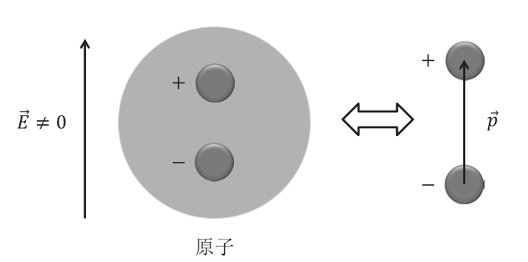
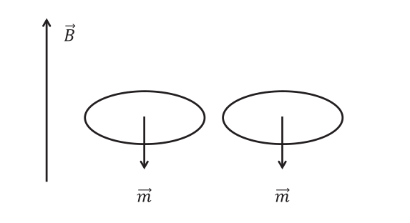
极化与磁化
当电介质放置于电场中时，正负电荷被电场拉开，产生电偶极子，这个过程叫极化。同样，一个无磁性的磁介质被放置于外磁场中时，原本杂乱无章运动的电子在外磁场的作用下产生一个个分子环流（亦即磁偶极子），这个过程被称作磁化。

Slide 4
电介质
物质具有电结构
当物质处于静电场中
场对物质的作用：对物质中的带电粒子作用
物质对场的响应：物质中的带电粒子对电场力的作用的响应
导体、半导体和绝缘体有着不同的固有电结构
不同的物质会对电场作出不同的响应，产生不同的后果，——在静电场中具有各自的特性。
导体中存在着大量的自由电子——静电平衡
绝缘体中的自由电子非常稀少——极化
半导体中的参与导电的粒子数目介于两者之间。

Slide 5
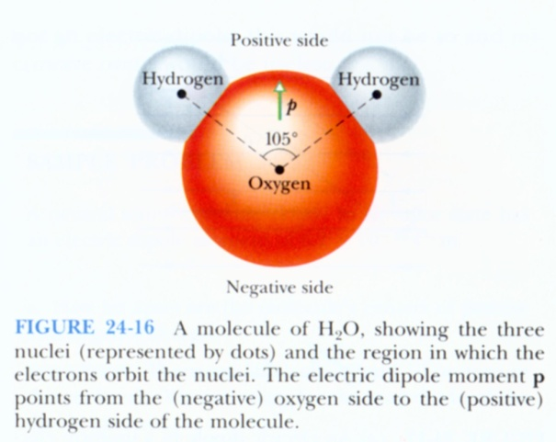
电介质极化的微观机制
无极分子：正负电荷中心完全重合(H₂、N₂)
微观：电偶极矩p_{分子}＝0，(l=0)
宏观： 中性不带电
± ± ± ± ±
± ± ± ± ±
± ± ± ± ±
有极分子：正负电荷中心不重合(H₂O、Hcl)
微观：电偶极矩p_{分子}≠0，(l ≠ 0)
宏观：中性不带电
↘ ↗ ↙ → ←
↓ → ↗ ↘ ↙
↙ ↓ ↙ ↗ ↘

Slide 6
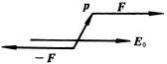
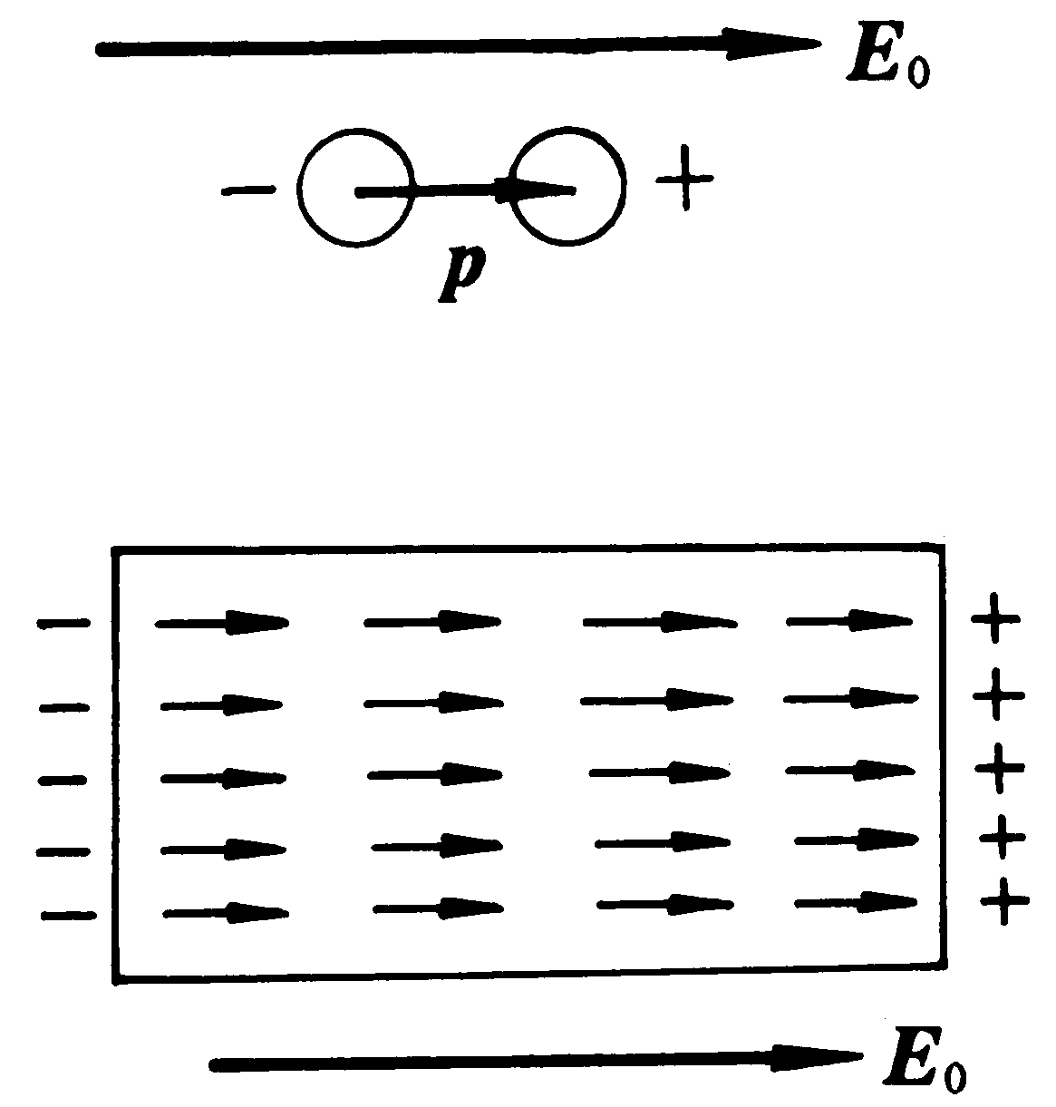
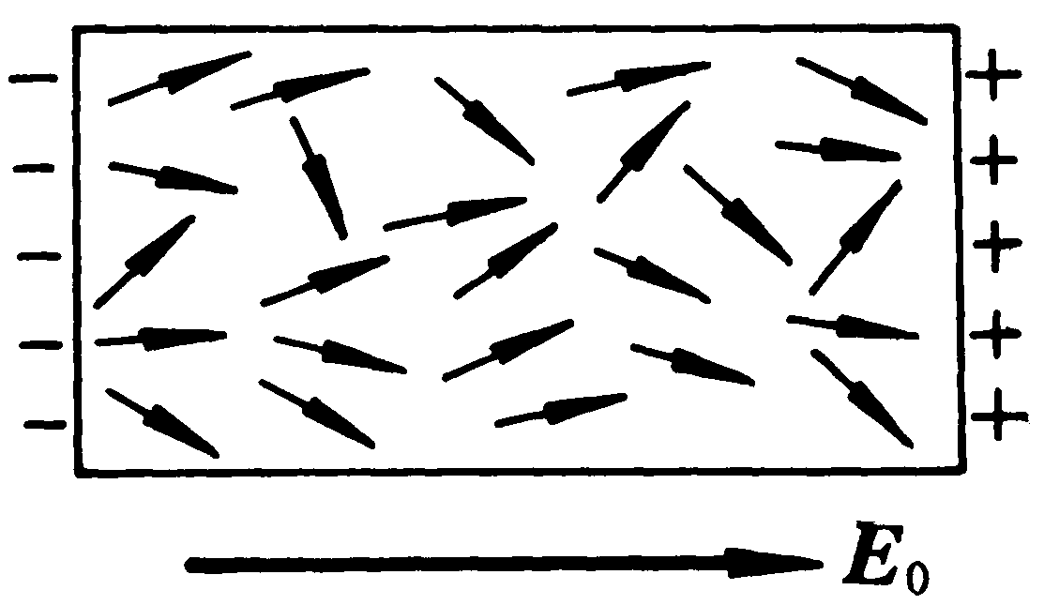
无极分子 有极分子
± ± ± ± ± ±
± ± ± ± ± ±
± ± ± ± ± ±
↘ ↗ ↙ → ←
↓ → ↗ ↘ ↙
↙ ↓ ↙ ↗ ↘
极化性质 位移极化 取向极化
后果：出现极化电荷（不能自由移动）→束缚电荷

Slide 7
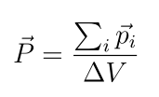
极化强度矢量
可以看到，极化场的强弱实际上取决于介质中总的偶极矩u，因此定义极化强度矢量p为：单位体积内的偶极子的大小（多少）
此外，设n为其电荷数密度，则还可以写为

Slide 8
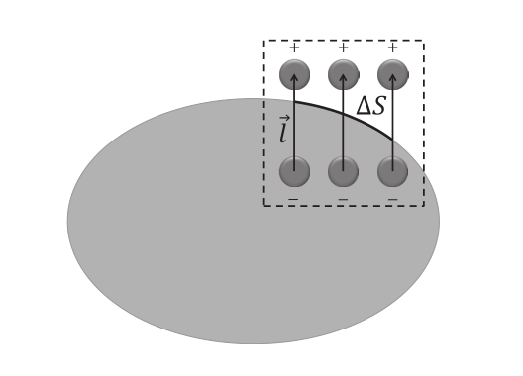
极化电荷
作如下推导
可以发现，单位体积内的极化电荷与极化强度有关，右上角的图可以给与物理图像解释。

Slide 9
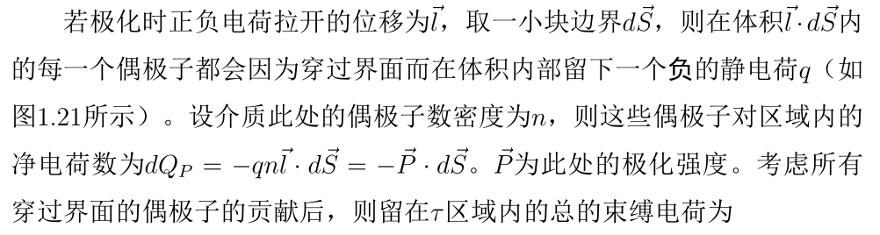
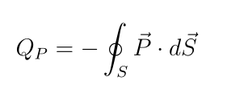
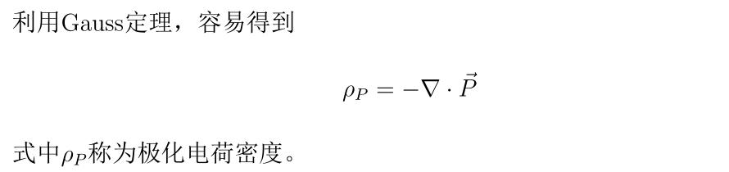

Slide 10
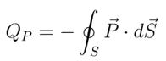
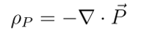
思考：对一个均匀极化的介质P=C.前面告知体内无极化电荷分布。然而实际上极化后每个分子都呈现为一个偶极子，因此细致到分子的尺度上，极化电荷的分布是非常不均匀的，不可能为0。怎么解释这个矛盾？
答：从数学上讲，式子 (1)是正确的，但条件是积分区域必须是宏观大的。过渡到 (2)就不是严格成立的了，因为Gauss定理可以使用的前提是(1)对任意积分区域都正确。但为什么我们还可以用(2)呢？这是因为在分子尺度上计算极化电荷以及其它物理量的分布是困难而且是没有必要的，因为我们所关心的（实验上所能测量的）是宏观小但微观大的一个区域内的物理量的平均值。
所谓宏观小微观大的意思是：若在宏观尺度，这个区域很小，可以看做一个点，但是在微观尺度，这个区域仍然包含了无穷多个偶极子，因此这不是个严格的几何点。

Slide 11
思考：从前面的式子推导，你认为在介质内部中极化电荷产生的退极化场给相对于原场的贡献是增强还是减弱？为什么？你能给出一个简单物理图像的解释吗？
答：据 可得到，应该是减弱。
考虑一个电偶极子，在两电荷之间，其电场强度为负方向，因此类比整体的情况，也应该是如此。

Slide 12
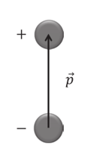
均匀介质的性质：均匀极化
所谓均匀介质是指：在参考限度内(一般要达到分子水平)，考察对象的内部各处(注意是内部)具有相同的性质.
由此可知所有束缚电荷都被相同程度地 “拉伸”，这样的电偶极子的叠加，容易发现除边界外，束缚电荷总量为0.

Slide 13
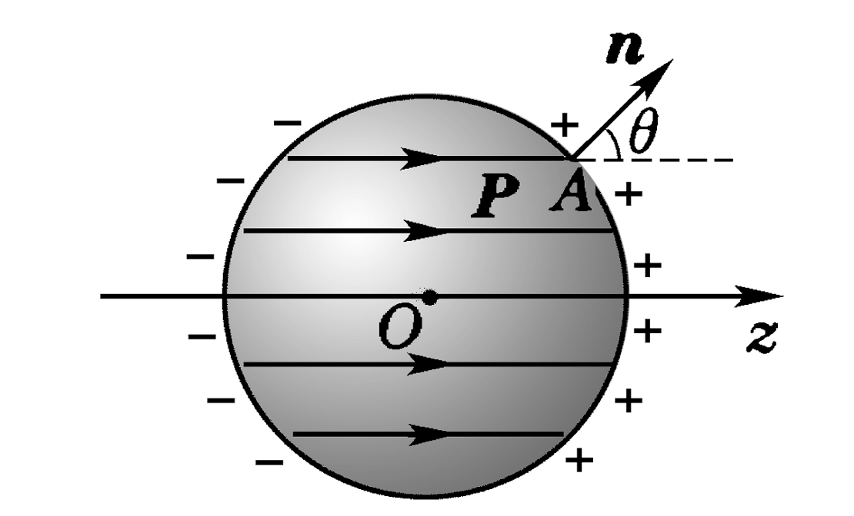
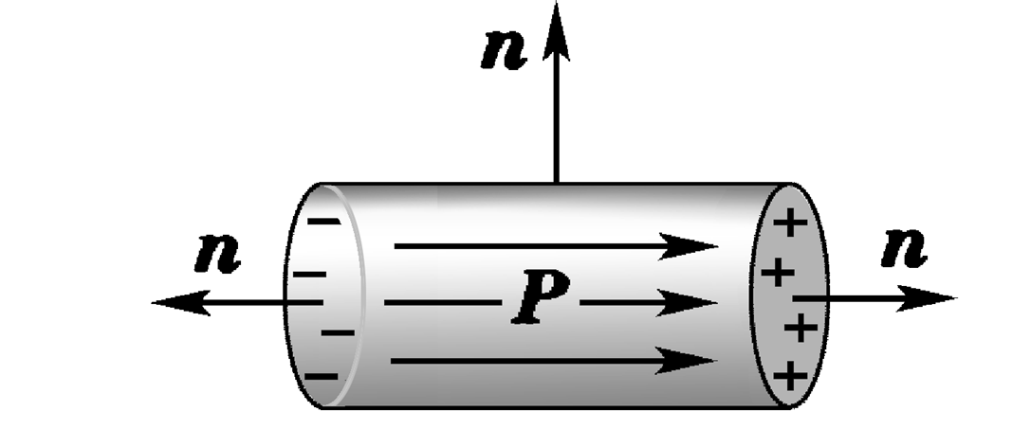
根据
可得：极化强度的散度，散度阐述了其在空间分布的变化，因此极化强度为一常矢量。换句话说，在均匀介质中是均匀极化的，退极化场不变。

Slide 14
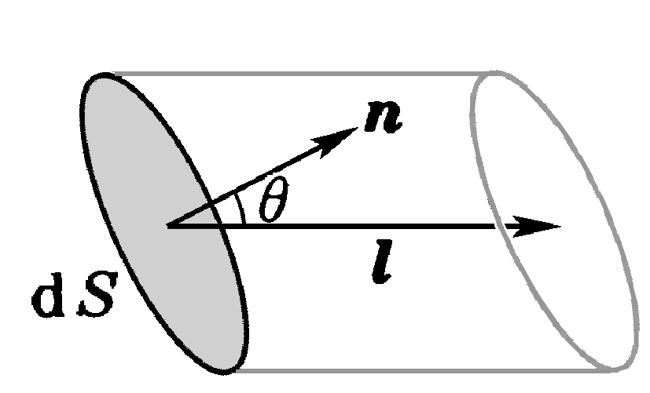
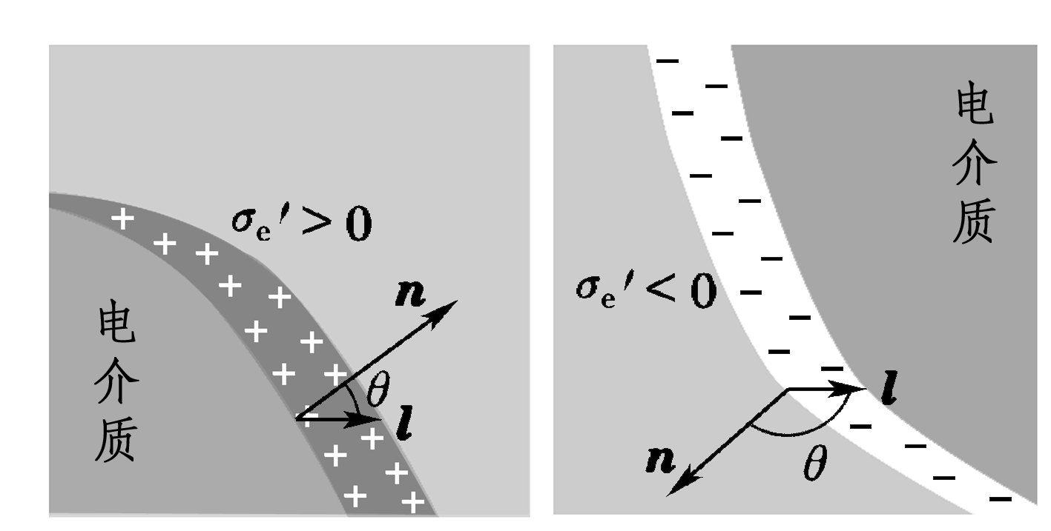
均匀介质中P与σ_{e}‘的关系
在均匀介质表面取一面元如图
则因极化而穿过面元dS的极化电荷数量为
电荷层的体积
极化强度矢量在介质表面的法向分量

Slide 15
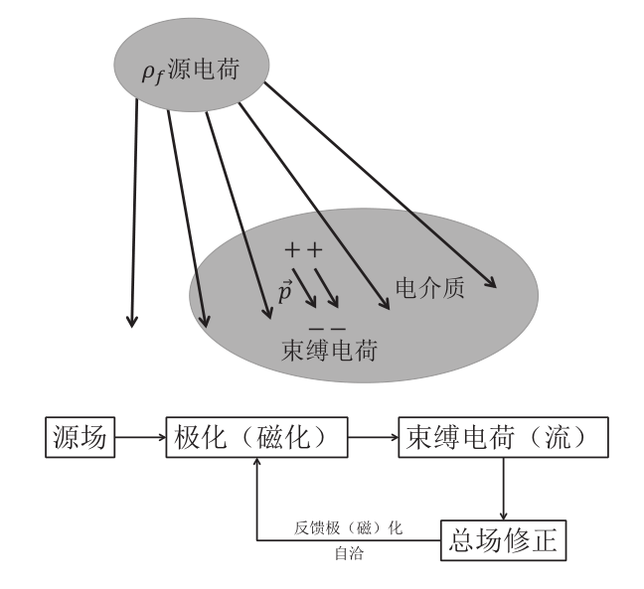
至此，整个体系是自洽的，原场与退极化场相互协调达到平衡，但我们仍缺少退极化场与源电场的关系，没有这一点我们仍不能处理问题，因此必须了解介质中具体的本构关系。

Slide 16
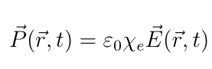
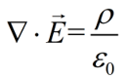
各向同性线性介质 电位移矢量
显然，电场越大，极化强度也越大。在低场近似下，很多材料对电磁场程线性响应，即
此外，结合前面的公式
我们总是更容易得到自由电荷的情况，这样便可以对上面两个式子进行整理。

Slide 17
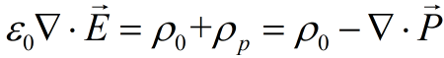
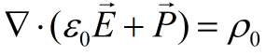
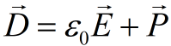
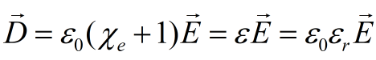
整理得
这样我们得到了一个和高斯定理很类似的式子，定义其为电位移矢量
对于各向同性线性介质，有
由此可见，在线性介质情况下只要确定了自由电荷的分布，整体的场强便容易求解了。

Slide 18
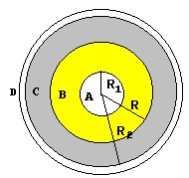
线性介质求解问题例题
1.各方向对称的问题
球形电容器内外半径分别为R₁与R₂其间充以相对介电常数为ε₁和ε₂的均匀介质，两介质界面半径为R。求：1）容器的电容；2）若内外两层电介质的击穿场强分别为E₁和E₂,且E₁< E₂，为合理使用材料，最好使两种介质内的电场强度同时达到其击穿值，求此时R的大小。

Slide 19
求 R：要求两种介质内的电场强度同时达到其击穿值，且E₁< E₂；由于r越小E越大，所以内层最先达到击穿值，只要取r=R₁处的场强为该层介质的击穿场强E₁,则可以确定加在电容器两极的最大电量Q₀

Slide 20
对于外层介质，当r=R处场强达到E₂，则击穿

Slide 21
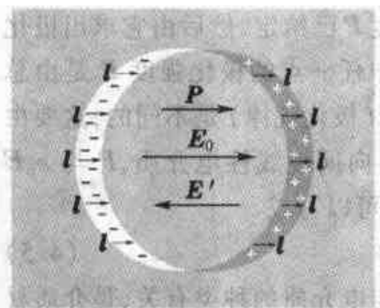
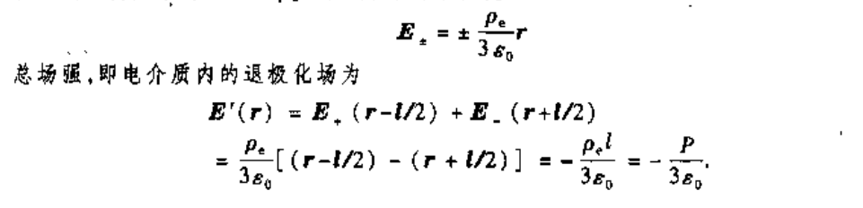
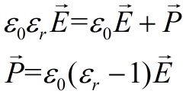
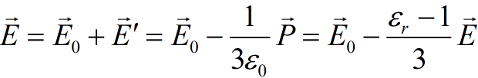
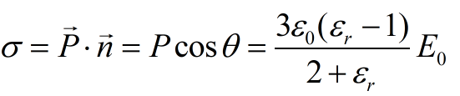
2.部分非对称情况求解（小位移近似处理）
求一均匀极化的电介质球表面上极化电荷 面密度和退极化场
把电偶极子机制看成把整体的带正电大球和一个带负电的大球发生一点小偏移的情况。则有

Slide 22
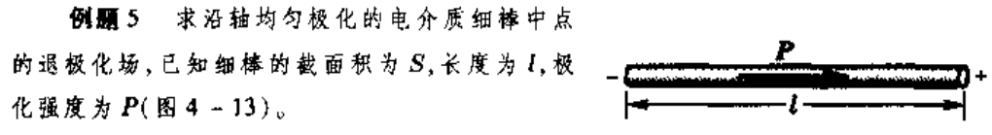
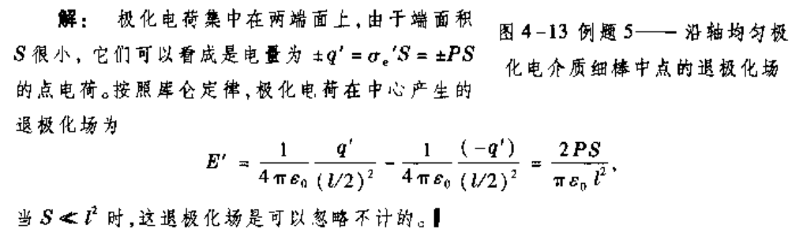

Slide 23
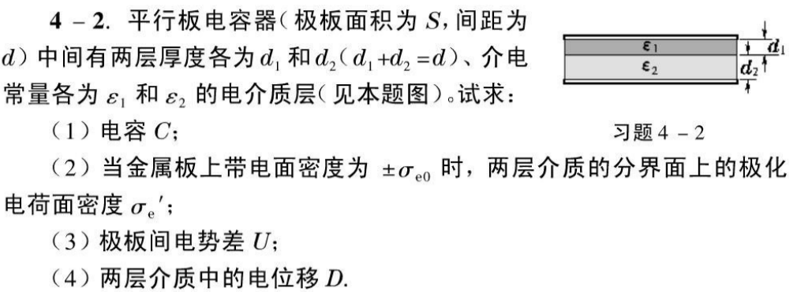
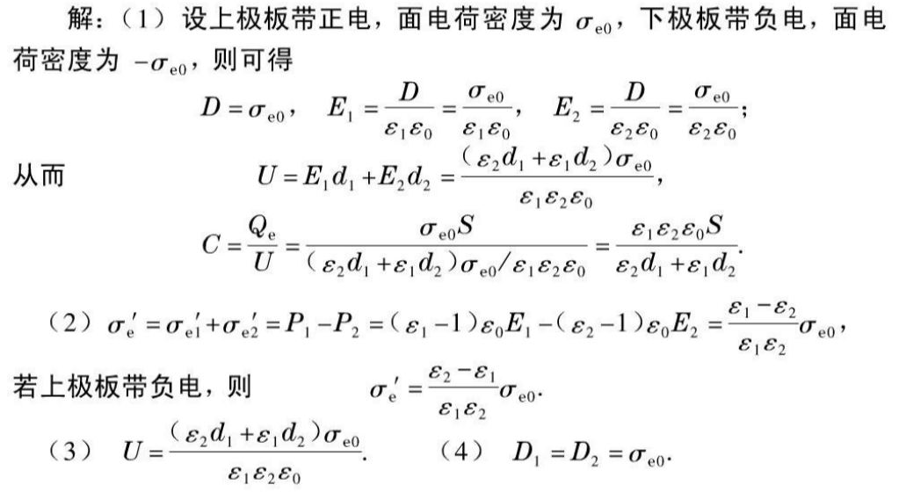

Slide 24
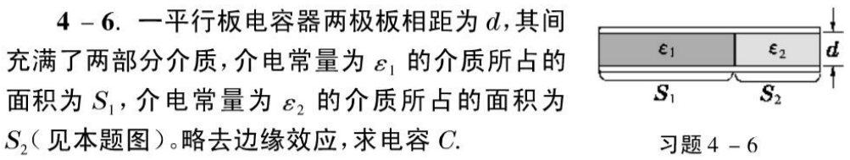
（2）若上极板总电荷量为Q，求电荷分布

Slide 25
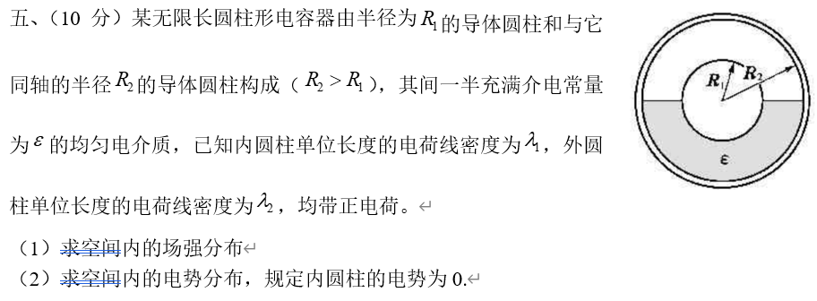

Slide 26
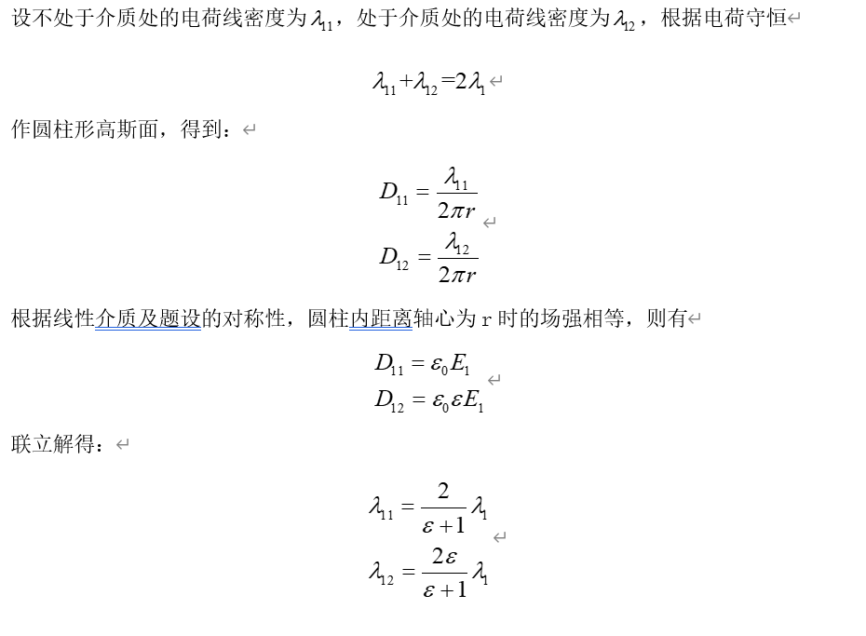
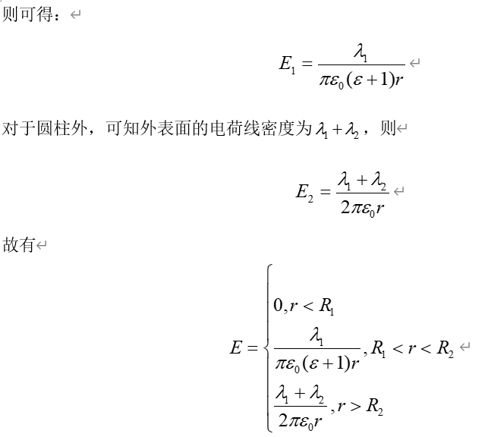

Slide 27
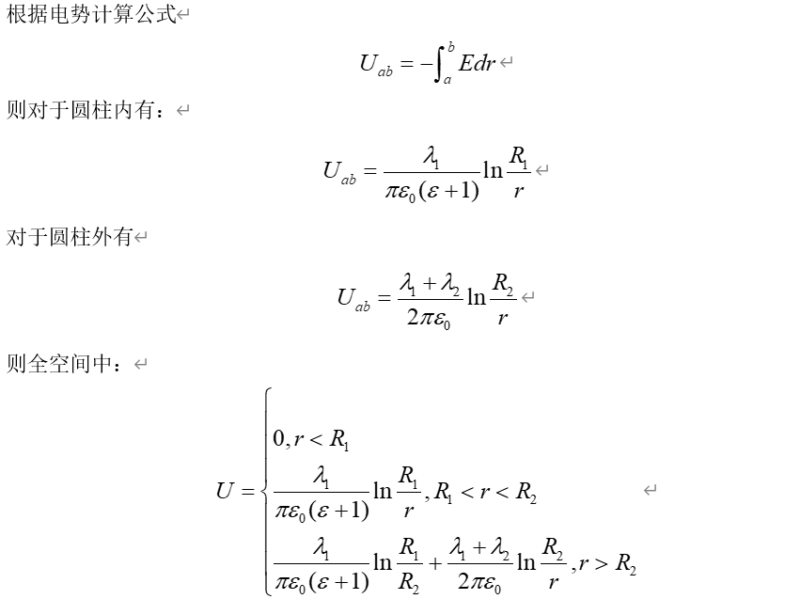

Slide 28
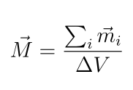
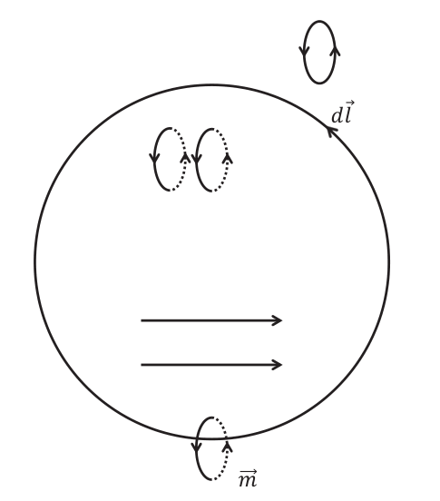
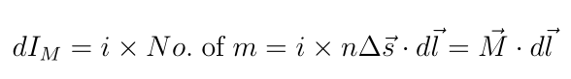
磁介质
同样地，我们来研究磁介质，仍然类比定义磁化强度矢量
则可得
其中a是电流环的面积，同样地，取一个宏观
小微观大的区域可以发现

Slide 29
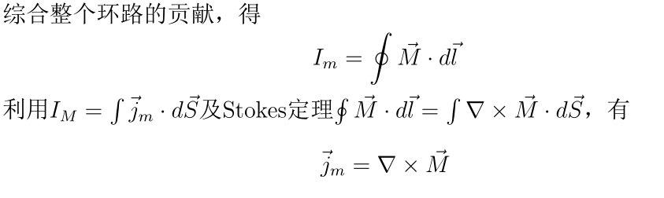
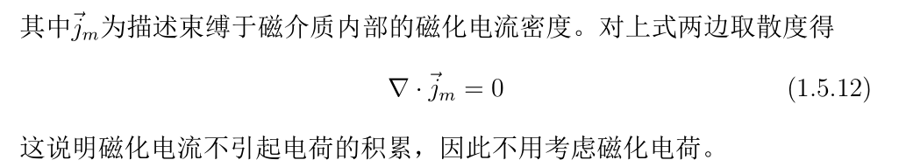

Slide 30
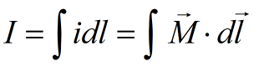
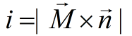
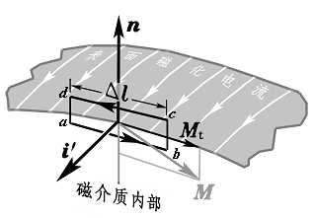
边界处的磁化电流
考虑在边界上的一个回路，做积分可得
利用方向比较可得

Slide 31
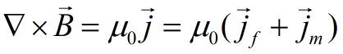
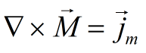



磁场强度
可以发现，对于磁介质而言也满足对称性，即
任然可以类似电介质，得到一个与自由电流有关的物理量
定义其为磁场强度，即
或者

Slide 32


各项同性线性介质
同样地，在弱场情况下，大部分介质都会产生线性响应，即
这时磁感应强度和磁场强度成正比，为了书写方便重新定义
思考：由此我们可以看到磁化在介质内部能增强原场的效应，你能否用类似电介质的方法给一个物理图像的解释？
答：考虑磁偶极子，由于磁矩方向与磁偶极子的磁感应方向相同，再根据前面的结论磁矩方向与原场方向相同，因此为增强效应。

Slide 33


电磁介质的对称性

Slide 34





Slide 35



磁介质对称性问题的求解

Slide 36



Slide 37


Slide 38


Slide 39

非线性介质情况
有一磁介质细铁环，在外磁场撤消后，仍处于磁化状态，磁化强度矢量M 的大小处处相同，M的方向如图所示。求环内的磁场强度H和磁感应强度B
问：公式B=μ₀μH是否适用？
答：不适用，因为铁环属于铁磁质
可以用B= μ₀ (H+M)来讨论
方法一：用H的安培环路定理
求H—M—B
方法二：M——I’——B——H
H=0
与螺绕环类比
B和M方向一致为

Slide 40

电介质例题补充

Slide 41



Slide 42



Slide 43

电磁介质界面的衔接条件
在界面上，微分形式的麦克斯韦方程失去意义，但积分形式仍可使用。下面我们就从积分形式的场方程出发导出交界面的边界条件。

Slide 44


点乘代表其在法向上的分量，特别地：
若交界面上午自由电荷，则电位移矢量法向连续。

Slide 45


静电场衔接条件：
法向
切向

Slide 46



Slide 47



Slide 48

综上，衔接条件为
上式中只需知道自由电流（电荷）的分布，这样就可以解决问题了。

Slide 49
边界条件与衔接条件
现在我们得到了介质交面处满足的方程，接下来来讨论具体应用。在这之前先引入边界条件和衔接条件。
称在求解区域边界上所求解的变量或其导数满足的方程为边界条件。
称满足相同性质（方程）的两不连续区域的关联方程为衔接条件。

Slide 50

边界条件与衔接条件的重要性
来举一个简单的例子，求微分方程的解
其中 是待定参数。
在实际问题中，我们往往并不知道 的条件。相反地，我们是希望通过解方程确定 ，因为 包含很多我们需要知道的信息。
那么既然 不定，这个方程解的形式并不是确定的，根据高等数学可知：

Slide 51




这样我们的解是无法确定的，但是若有确定的边界条件如
那么解的形式也将大不相同，由此可知，边界条件极为重要。

Slide 52

边界条件的分类

Slide 53


电磁学问题中的边界与衔接
既然要写出边界条件与衔接条件，那么什么是边界？什么是衔接？
对于有限区域问题，体的表面就是边界。例如：
一维长度为L细杆：边界为
二维圆：边界为
由于原点的特殊性，我们将原点也算为一边界条件。
对于无穷大区域，那么边界只有两个：无穷远处与原点。
若无穷远处发散，则要给出其等价无穷大

Slide 54


下面举几个例子：

Slide 55



Slide 56



Slide 57


Slide 58



电磁场的能量
我们在前面曾经得到过对于真空中
对于线性介质
那对于非线性介质是什么结果？比较系数可猜测

Slide 59

静电场两方程的等价性
考虑真空情况，我们曾得到过两个求能量的方程，现证明其等价性
利用静电场的高斯定理

Slide 60

我们在利用前面取的区域是全空间，因此第一项面积分为0，这是因为在无穷远处电势和电场都将趋于0，且趋势将比平方反比快，因此
至此可以发现，前面两个式子等价。
思考：在前面的推导中我们直接运用了数学上的高斯定理（体积分转化为曲面积分），这样直接运用其实并不严谨，你能进一步思考前面推导没有考虑哪些地方并给出一个合理的解释吗？特殊去情况是否会影响结果？

Slide 61




